Slide 1

МУНИЦИПАЛЬНОЕ ДОШКОЛЬНОЕ ОБРАЗОВАТЕЛЬНОЕ
УЧРЕЖДЕНИЕ «ДЕТСКИЙ САД № 265 КИРОВСКОГО РАЙОНА ВОЛГОГРАДА»
Коррекционно-развивающая среда
для детей с ОВЗ в условиях
инклюзивного образования
Подготовила Свиридова Е.В.
Старший воспитатель
МОУ детского сада № 265 г. Волгограда

Slide 2
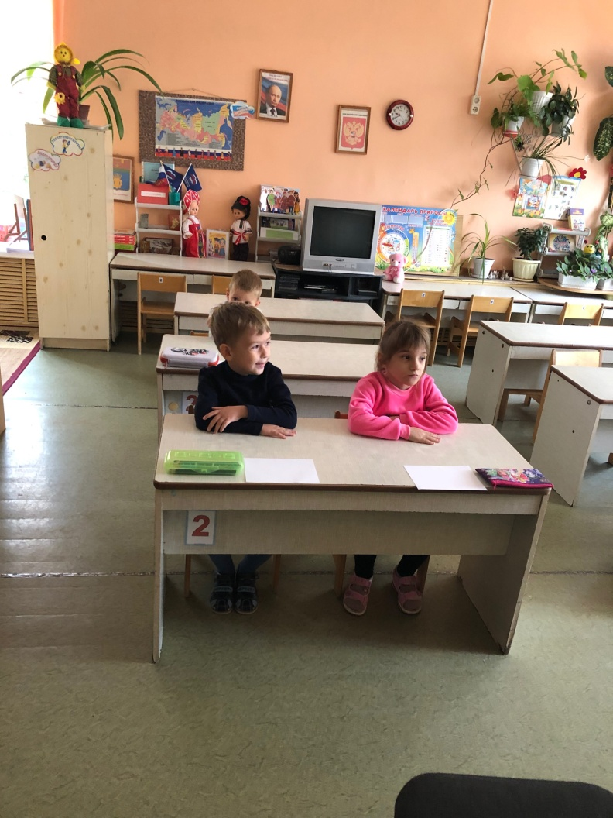
Инклюзивное (франц. Inclusif) - означает «включающее в себя».
Это совместное обучение здоровых детей и детей с ограниченными возможностями.

Slide 3
Нормативно-правовая база инклюзивного образования:
1. Конвенция ООН «О правах инвалидов».
2. Федеральный закон «Об образовании в Российской Федерации».
3. Федеральный государственный образовательный стандарт дошкольного образования.

Slide 4
Принципы инклюзивного образования:
Одним из важнейших принципов инклюзивного образования является
принцип вариативной предметно-развивающей среды - включение в коллектив детей с различными особенностями в развитии предполагает наличие необходимых развивающих и дидактических пособий, средств обучения, безбарьерной среды, с учетом структуры нарушений в развитии

Slide 5
Дети с ограниченными
возможностями здоровья это:
дети, состояние здоровья которых препятствует освоению образовательных программ вне специальных условий обучения и воспитания, то есть это дети-инвалиды либо другие дети в возрасте до 18 лет, не признанные в установленном порядке детьми-инвалидами, но имеющие временные или постоянные отклонения в физическом и (или) психическом развитии и нуждающиеся в создании специальных условий обучения и воспитания.

Slide 6
Основные принципы инклюзии
Одной из задач ФГОС дошкольного образования является обеспечение равных возможностей для полноценного развития каждого ребенка в период дошкольного детства независимо от социального статуса и личностных особенностей.
На начало 2019 - 2020 учебного года МОУ детский сад № 265 посещают 11 детей с ограниченными возможностями здоровья (дети с тяжелым нарушением речи) .

Slide 7
Требования к организации предметно-развивающей среды для детей с ОВЗ.
1. Всё оборудование должно быть изготовлено из безопасных для ребёнка материалов, вызывать к себе интерес.
2. Материал должен быть ярким, крупным, более упрощенным по сравнению с материалом для детей с условной нормой развития, прочным и безопасным.
3. Использование речевых карт, средств ИКТ и ТСО.
4. Наполняемость среды должна быть разнообразной и в достаточном количестве.

Slide 8
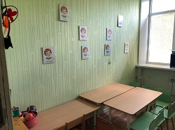
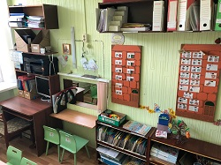
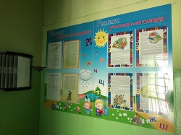
Возможность внедрения инклюзивного образования
в нашем ДОУ обусловлена: 1. Наличием условий предметно-развивающей среды
Кабинет педагога - психолога
Кабинет учителя - логопеда
Информация для родителей

Slide 9

2. Наличием кадровых условий, высоким профессионализмом педагогов ДОУ.

Slide 10


3. Наличием программно-методического обеспечения коррекционно-развивающего процесса

Slide 11
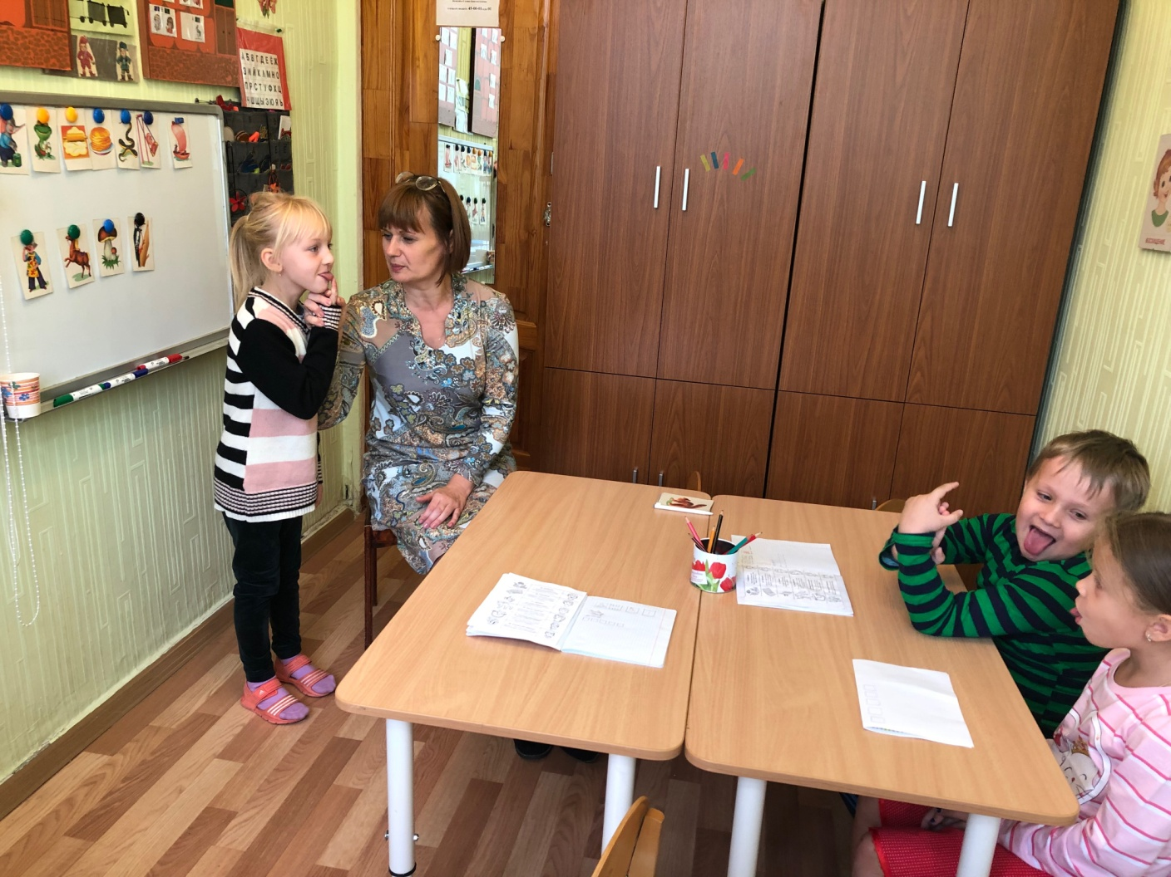
4. Наличие большого количества детей с ограниченными возможностями здоровья (ОВЗ).

Slide 12
Воспитательно-образовательная и коррекционно-оздоровительная работа в детском саду строится на взаимодействии всех специалистов
Обслуживающий персонал
Педагогический персонал
Медицинский персонал

Slide 13
В заключение:
Таким образом, предметно-развивающая среда выступает в роли стимулятора, движущей силы в целостном процессе становления личности ребенка, его социальной адаптации в обществе; она обогащает личностное развитие, способствует раннему проявлению разносторонних способностей в условиях инклюзивного образования.

Slide 14

СПАСИБО ЗА ВНИМАНИЕ!

